Slide 1






软件工程项目
B组个人汇报
191220152 张城铨
指导老师：曹春
专业：计算机科学与技术
时间：2022.6.28

Slide 2





目录
01
个人任务
P03
CONTENTS
02
辅助工具
P10
03
工作量
P12
04
心得体会
P14

Slide 3
1
个人任务
Notes:
版权声明：300套精品模板商业授权，请联系【熊猫办公设计】:http://www.熊猫pic.com，专业PPT老师为你解决所有PPT问题！

Slide 4


个人任务
主要任务：产经 ：与测试中心工作人员以及前端E组对接
项目需求分析
业务流程调研
文档维护
需求规格说明书
业务流程、流程图
工作日志的维护
整体业务流程代码的编写
测试报告管理
公司认证
测试报告管理、赋予用户权限和公司认证的测试

Slide 5
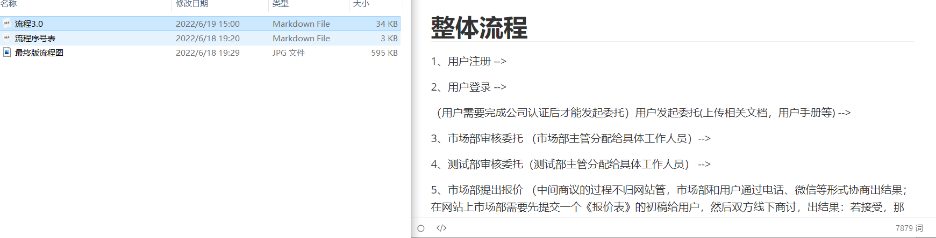
需求分析
业务流程调研
与测试中心王鑫老师对接（3次线上，2次线下）
Notes:
版权声明：300套精品模板商业授权，请联系【熊猫办公设计】:http://www.熊猫pic.com，专业PPT老师为你解决所有PPT问题！

Slide 6
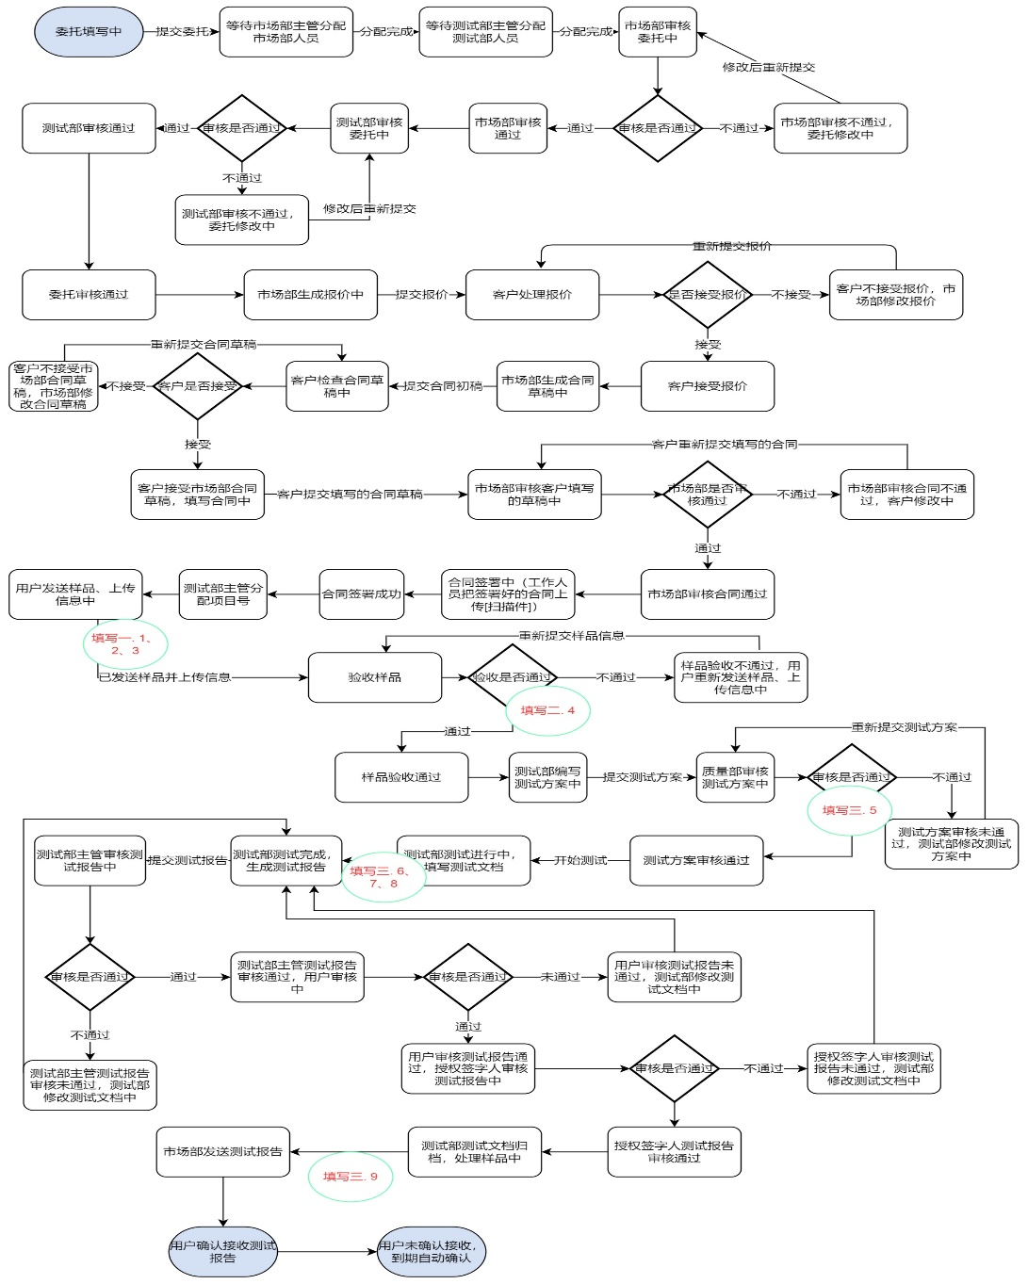
需求分析
业务流程调研
与测试中心王鑫老师对接
里程碑：
5.9 流程图v3.0交由王鑫老师审核通过并签字确认
Notes:
版权声明：300套精品模板商业授权，请联系【熊猫办公设计】:http://www.熊猫pic.com，专业PPT老师为你解决所有PPT问题！

Slide 7
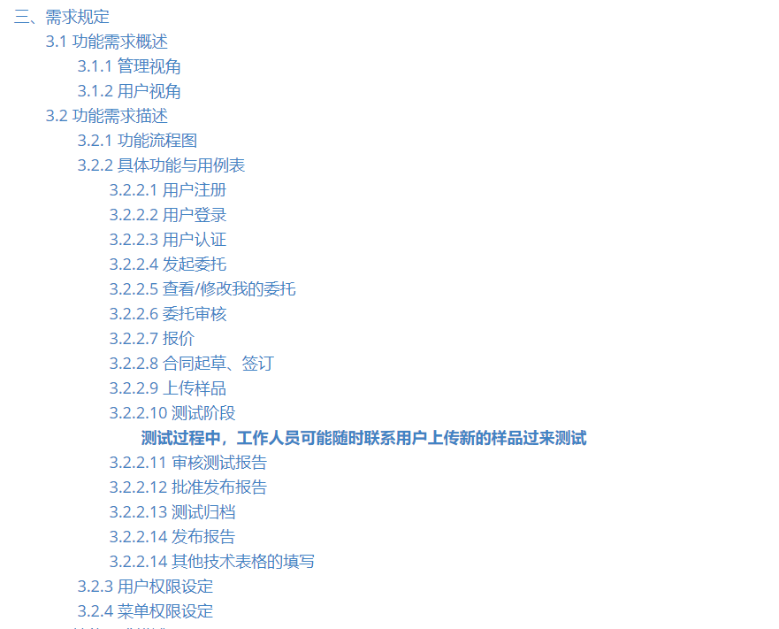
文档管理
需求规格说明书v3.0
主要：功能需求描述
Notes:
版权声明：300套精品模板商业授权，请联系【熊猫办公设计】:http://www.熊猫pic.com，专业PPT老师为你解决所有PPT问题！

Slide 8
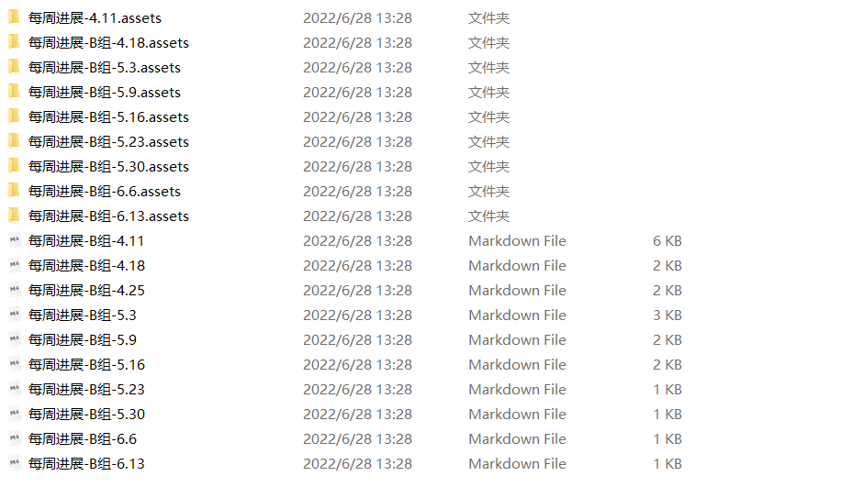
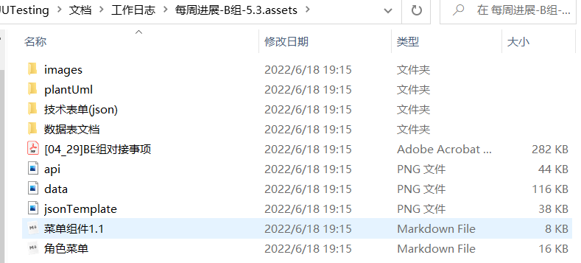
文档管理
工作日志（双周）
每周进展
技术
文档
前后端对接
Notes:
版权声明：300套精品模板商业授权，请联系【熊猫办公设计】:http://www.熊猫pic.com，专业PPT老师为你解决所有PPT问题！

Slide 9
业务流程开发
参与完成的功能点：
用户-公司认证管理及相应测试
用户-公司关联的增删改
测试报告管理及相应测试
测试报告对应文档保存接口
测试报告审核
累积代码行数：2074行
Notes:
版权声明：300套精品模板商业授权，请联系【熊猫办公设计】:http://www.熊猫pic.com，专业PPT老师为你解决所有PPT问题！

Slide 10

2
辅助工具

Slide 11
辅助工具
文档统一格式：Markdown
使用Github进行团队协作开发
使用飞书文档绘制记录流程、前后端对接会议
代码编写IDE：Intellij IDEA
Notes:
版权声明：300套精品模板商业授权，请联系【熊猫办公设计】:http://www.熊猫pic.com，专业PPT老师为你解决所有PPT问题！

Slide 12
3
工作量
Notes:
版权声明：300套精品模板商业授权，请联系【熊猫办公设计】:http://www.熊猫pic.com，专业PPT老师为你解决所有PPT问题！

Slide 13
工作量
项目文档：
需求规格说明书v4.0 (3.1-3.2.2.8部分) 7000+字
业务流程说明： 8500+字
功能流程图
双周工作日志整理
周报
开发会议记录
代码：用户-公司关联管理、测试报告管理
相关单元测试
共2074行

Slide 14
4
心得体会

Slide 15
心得体会
赶在前头 需求确定、开发过程越早，开发时的容错率越高，遇错调整的时间越多
需求先行 开发的全过程都与甲方保持联系 业务流程的确定和细化对开发效率具有重要作用

Slide 16
心得体会
沟通与协同 与甲方保持沟通：随时改需求 / 需求的细化 可能会带来新的需求 与其他组员保持沟通：了解项目整体开发进程 前后端保持沟通：及时解决开发过程中遇到的问题
协作开发 好的协作 1 + 1 > 2

Slide 17
谢谢观看
鸣谢：三位老师的理论指导、
曹老师的项目指导、 测试中心测试部王鑫老师、
项目组前后端全体成员

